Slide 1
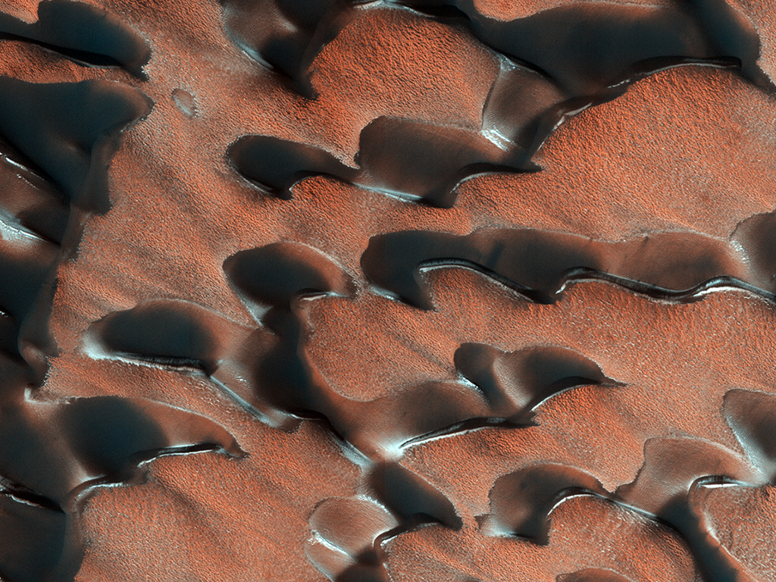


Polvo y escarcha
Las dunas de arena en las regiones polares del norte de Marte muestran ligeros recubrimientos de polvo naranja pálido que ha sido arrastrado por el viento sobre la arena oscura basáltica. Alrededor de los bordes de las dunas hay parches de hielo seco estacional. (NASA/JPL/University of Arizona)
uahirise.org/es/ESP_053129_2650

